Slide 1
© Architecture: Art & Build + Atelier d’architecture Paul Noël
Vitajte

Slide 2
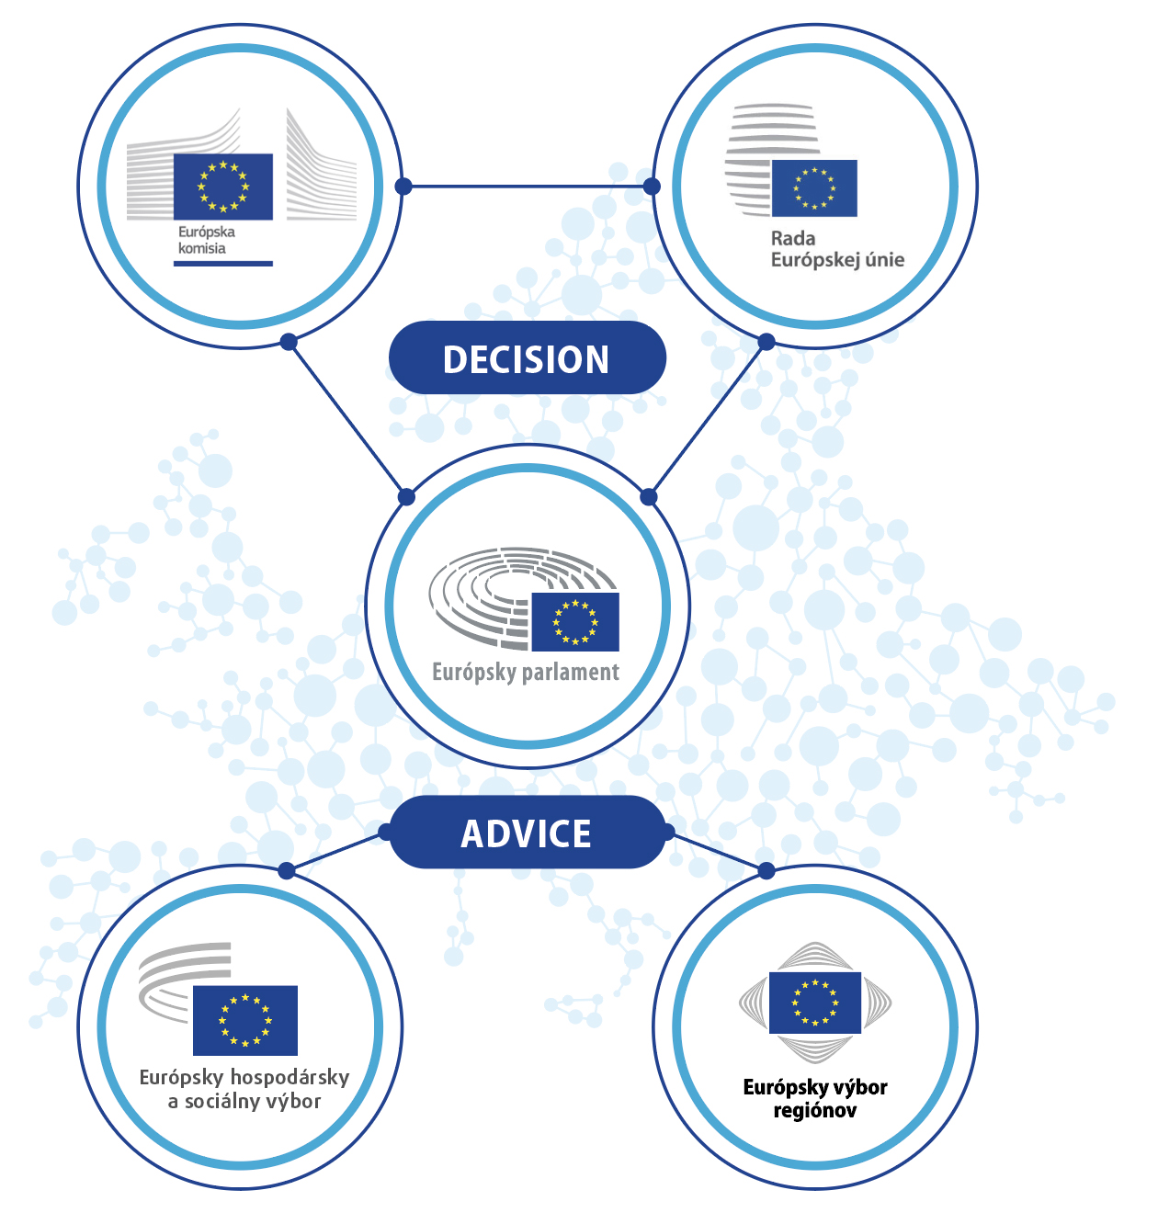
Európsky hospodársky a sociálny výbor je poradným orgánom, ktorý zastupuje organizovanú občiansku spoločnosť
„Európskemu parlamentu, Rade a Komisii pomáha Hospodársky a sociálny výbor a Výbor regiónov s poradnou funkciou.“
Zmluva o Európskej únii, článok 13

Slide 3
ZHROMAŽDENIE 329 ČLENOV ZO VŠETKÝCH ČLENSKÝCH ŠTÁTOV EÚ
Sú vymenovaní Radou na obnoviteľné päťročné obdobie na základe nominácií jednotlivých členských štátov.
Pracujú nezávisle (= nie sú politicky zaradení) a svoje povinnosti vykonávajú v záujme všetkých občanov EÚ.
Nepôsobia po celý čas v Bruseli: väčšina z nich naďalej pracuje pre svoje domovské organizácie v krajine pôvodu. Ich náklady na cestu a ubytovanie hradí EHSV.

Slide 4
ČO JE ORGANIZOVANÁ OBČIANSKA SPOLOČNOSŤ?
Tvoria ju všetky skupiny a organizácie, v ktorých ľudia navzájom spolupracujú:
Zamestnávatelia (107)
Pracovníci (112)
Organizácie občianskej spoločnosti (106)
zväzy zamestnávateľov,
obchodné komory,
organizácie MSP
odborové zväzy
poľnohospodári, spotrebitelia, MVO, mládež, slobodné povolania, osoby so zdravotným postihnutím, akademická obec, družstvá atď.
S odhodlaním bránia záujmy a ciele svojich skupín (alebo komunít) a často pôsobia ako sprostredkovatelia medzi subjektmi s rozhodovacou právomocou a občanmi.

Slide 5
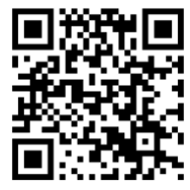
AKÁ JE FUNKCIA EHSV?
Európsky parlament, Rada EÚ a Európska komisia sú pri prijímaní nových právnych predpisov právne povinné požiadať o konzultáciu EHSV. Konzultácia sa môže týkať širokej škály tém.
Členovia EHSV, ktorí zastupujú všetky 3 skupiny, diskutujú, konzultujú a dospejú ku konsenzu s cieľom vypracovať k navrhovaným právnym predpisom spoločný dokument nazývaný „stanovisko“.
Toto stanovisko sa po prijatí zašle inštitúciám EÚ, aby sa prediskutovalo a uverejnilo v Úradnom vestníku EÚ (v 24 jazykoch).
Spravodajca prezentuje hlavné zistenia stanoviska a propaguje ho na úrovni EÚ, členského štátu a na miestnej úrovni.
Celkovo EHSV každoročne vypracuje približne 200 stanovísk.
Naskenujte QR kód a dozviete sa viac!

Slide 6
PREČO JE EHSV DÔLEŽITÝ PRE EÚ?
Výbor je na európskej úrovni jediným inštitucionálnym miestom stretnutia a fórom na dialóg, ktoré umožňuje dosiahnuť konsenzus medzi rozličnými záujmami. Je to jediná možnosť, ako zaistiť, aby mali európske záujmové skupiny oficiálne slovo pri navrhovaní právnych predpisov EÚ v inštitucionálnom rámci.
Účasť organizovanej občianskej spoločnosti je základným prvkom európskej demokracie: participatívnej demokracie.
Sú pokryté mnohé témy týkajúce sa každodenného života ľudí (zamestnanie, zdravie, práva spotrebiteľov, poľnohospodárstvo, boj proti organizovanému zločinu atď.)

Slide 7
ECO
PRACOVNÉ ORGÁNY: 6 SEKCIÍ
Sekcia pre jednotný trh, výrobu a spotrebu
Sekcia pre dopravu, energetiku, infraštruktúru a informačnú spoločnosť
INT
TEN
SOC
Sekcia pre hospodársku a menovú úniu, hospodársku a sociálnu súdržnosť
Sekcia pre zamestnanosť, sociálne veci a občianstvo
Sekcia pre poľnohospodárstvo, rozvoj vidieka a životné prostredie
Sekcia pre vonkajšie vzťahy

Slide 8
OSTATNÉ PRACOVNÉ ORGÁNY
Stredisko pre monitorovanie digitálnej transformácie a jednotného trhu
Skupina ad hoc Základné práva a právny štát
Stredisko pre monitorovanie trhu práce
Skupina ad hoc Európsky semester
Stredisko pre monitorovanie trvalo udržateľného rozvoja
ESG
SMDTJT
FRRL
SMTP
Skupina ad hoc Rovnosť
Skupina ad hoc pre COP
CCMI – Poradná komisia pre priemyselné zmeny
Skupina ad hoc Mládež
SMTUR
Skupina EHSV Mládež

Slide 9
NEDÁVNE ÚSPECHY
Bezpečný prístup k sociálnemu a cenovo dostupnému bývaniu pre všetkých
Na čele výzvy na vypracovanie stratégie EÚ v oblasti vody
Zabezpečenie prospešných obchodných dohôd pre všetky skupiny spoločnosti
V roku 2023 EHSV spustil iniciatívu vytvoriť európsku modrú dohodu – prvú dôležitú výzvu na vytvorenie jednotnej vodohospodárskej politiky EÚ. Táto iniciatíva nielenže identifikuje problémy Európy v oblasti vody, ale prináša aj jasný a konkrétny plán na ich riešenie.
Európska komisia rozhodla, že EHSV bude zaisťovať sekretariát pre všetky domáce poradné skupiny EÚ pod vedením hlavnej koordinátorky Tanje Buzek.
Požiadavky EHSV prispeli k vypracovaniu vyhlásenia z Liège z marca 2024, ktoré bolo prijaté na Európskej konferencii ministrov bývania počas belgického predsedníctva Rady EÚ.
Presadzovanie práva
na cenovo dostupnú energiu pre všetkých
Právo na
opravu v centre politiky EÚ v oblasti ochrany spotrebiteľa
Výzva na prijatie
akčného plánu EÚ v oblasti zriedkavých chorôb
Odporúčanie EHSV týkajúce sa európskeho strediska pre monitorovanie chudoby viedlo Európsku komisiu k vytvoreniu Poradenského centra pre oblasť energetickej chudoby (EPAH).
V roku 2023 Komisia predstavila legislatívny návrh týkajúci sa práva na opravu ako súčasť nového programu pre spotrebiteľov. Návrh sa zaoberá prekážkami, ktoré spotrebiteľov odrádzajú od opravy výrobkov.
Prostredníctvom série odporúčaní a konferencií sa EHSV zasadil o to, aby bol akčný plán EÚ pre zriedkavé choroby zahrnutý do budúceho pracovného programu Komisie.

Slide 10
NEDÁVNE ÚSPECHY
Zohľadňovanie názorov mladých ľudí v rozhodovacom procese EÚ
a mnohé ďalšie!
V júli sa EHSV stal prvou inštitúciou EÚ, ktorá sa zaviazala k mládežníckemu testu EÚ, čo je priekopnícky nástroj na začlenenie účasti mládeže do tvorby politík.
Pozrite si najnovšie úspechy na eesc.europa.eu
Podpora udržateľnosti s Európskou platformou pre obehové hospodárstvo
Zavedenie povinnej konzultácie s občianskou spoločnosťou o potrebných hospodárskych reformách
V roku 2017 EHSV v spolupráci s Európskou komisiou spustil Európsku platformu pre obehové hospodárstvo (ECESP).
V roku 2023 Európska komisia predložila návrh na reformu rámca správy hospodárskych záležitostí EÚ s cieľom riešiť dnešné hospodárske výzvy. EHSV vydal kľúčové odporúčania, ktoré významnou mierou prispeli k podobe konečného legislatívneho balíka.
Vedúce postavenie v spravodlivej transformácii
Nastolenie otázok potravinovej politiky v EÚ
V roku 2024 EHSV prijal odporúčania týkajúce sa spoločnej poľnohospodárskej politiky po roku 2027, v ktorých sa zasadzuje za udržateľnejšie potravinové možnosti prístupné pre spotrebiteľov v EÚ a zároveň cenovo dostupné pre sociálne zraniteľné skupiny.
V roku 2023 skupina ad hoc EHSV pre Rámcový dohovor OSN o zmene klímy (UNFCCC) prispela k pracovnému programu spravodlivej transformácie tým, že priamo ovplyvnila pozície členských štátov EÚ a Komisie.

Slide 11
VIACJAZYČNOSŤ VO VÝBORE
Motto EÚ Zjednotení v rozmanitosti sa naozaj prejavuje prostredníctvom viacjazyčnosti v EHSV.
Veľmi oceňujeme a aktívne propagujeme používanie všetkých 24 úradných jazykov EÚ.
Členovia majú preto právo pracovať vo svojom rodnom jazyku, ústne aj písomne.
Všetky stanoviská EHSV, oficiálne dokumenty a väčšina digitálneho obsahu sú dostupné vo všetkých jazykoch, a to vďaka odbornej práci nášho Riaditeľstva pre preklady.

Slide 12
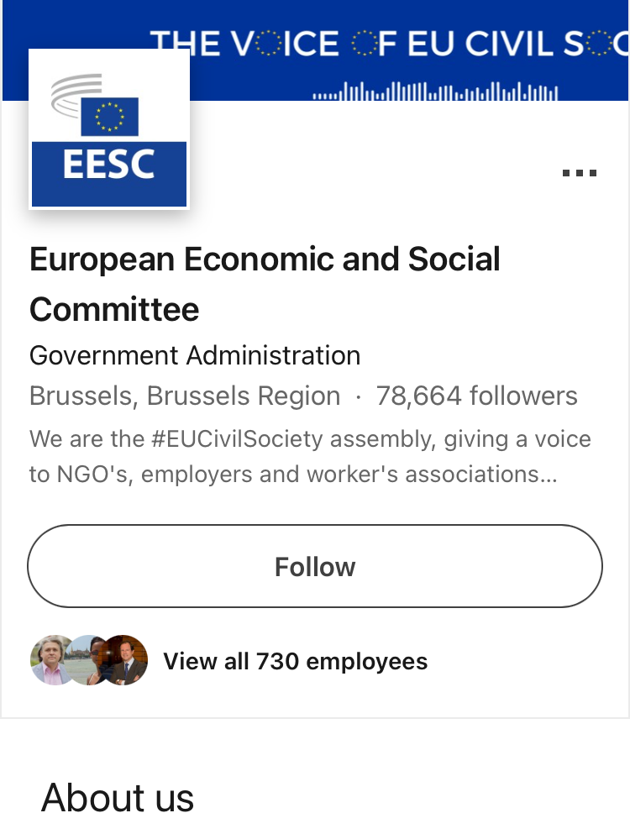
Zostaňte s nami v kontakte!
MÁTE NEJAKÉ OTÁZKY?
Naskenujte QR kód pre hodnotiaci formulár
Chcete nám napísať? Pošlite nám e-mail na adresu visitEESC@eesc.europa.eu
Chcete sa dozvedieť viac? Sledujte nás:
European Economic and Social Committee
@eu_civilsociety
@eesc.bsky.social
EESC - European Economic and Social Committee
@EU_EESC
@EurEcoSocCommittee

Slide 13
Opatrenia prijaté v nadväznosti na stanoviská
Stránka členov
Úplný zoznam súčasných členov EHSV a delegátov CCMI
Opatrenia prijaté v súvislosti so stanoviskami EHSV
Príloha: Ďalšie informácie
Plenárne zasadnutia
Stanoviská EHSV
Stanoviská, ktoré sú v súčasnosti v centre pozornosti
Ako sledovať plenárne zasadnutie EHSV
Stáže v EHSV
CESlink
EHSV ponúka dvakrát ročne 5-mesačnú platenú stáž v rôznych oblastiach.
Online komunita národných hospodárskych a sociálnych rád
Cyklus stanoviska
Čo robí Európa pre mňa
Ako sa vypracúvajú stanoviská EHSV (video)
Vplyv opatrení EÚ na každodenný život jej občanov

Slide 14
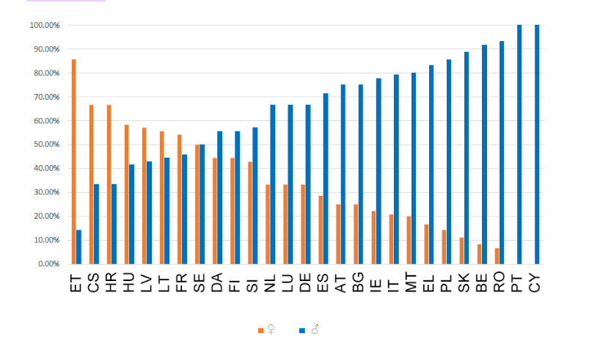
ČLENOVIA PODĽA KRAJÍN
Podobne ako v iných európskych inštitúciách aj vo výbore majú krajiny EÚ pomerné zastúpenie, to znamená, že krajiny s väčším počtom obyvateľov zastupuje viac členov.
Najviac členov majú preto Francúzsko, Nemecko a Taliansko (24) a najmenej členov má Malta (5).
ROVNOVÁHA Z HĽADISKA ZASTÚPENIA MUŽOV A ŽIEN
Vo funkčnom období 2020 – 2025 má EHSV najvyšší počet členiek od roku 2010, keď sa začali robiť štatistiky o zastúpení mužov a žien.
Percentuálny podiel žien vo výbore je dnes vyšší než kedykoľvek predtým: 33 % v porovnaní s 28 % v roku 2015 a 24,7 % v roku 2010.

Slide 15
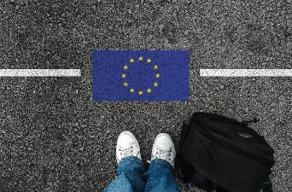
ČO PRINÁŠA EÚ MLADÝM ĽUĎOM?
Nové skúsenosti
Premýšľate o práci v inštitúciách EÚ alebo v inom členskom štáte?
EÚ ponúka každý rok mladým absolventom vysokých škôl platené stáže.
Možnosť vyjadriť sa
Môžete sa zúčastniť na podujatiach pre mladých ľudí, ako sú napríklad Európsky dialóg s mládežou, Európske podujatie pre mládež (EYE), ktoré organizuje Európsky parlament, a podujatie Vaša Európa, váš názor v EHSV.
Môžete tam vyjadriť svoj názor!
Práca
Po dovŕšení 18 rokov si môžete hľadať prácu hocikde v Európskej únii. Systém EURES vás prepojí so zamestnávateľmi v celej EÚ, Nórsku a na Islande.
Štúdium
Máte právo študovať na ktorejkoľvek univerzite v EÚ za rovnakých podmienok ako štátni príslušníci danej krajiny.
Program ERASMUS vám umožňuje študovať istý čas
na vysokej škole v zahraničí.
Cestovanie
Schengenský priestor bez hraníc umožňuje 400 miliónom občanov EÚ voľný pohyb medzi krajinami. Napríklad s vlakovým lístkom INTERRAIL sa môžete dostať do 40 000 destinácií v 30 krajinách.

Slide 16
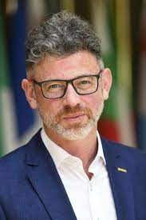
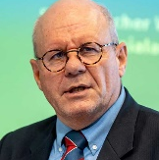
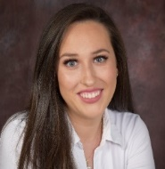
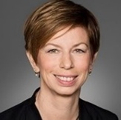
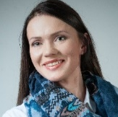
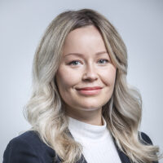
INICIATÍVY EHSV ZAMERANÉ NA MLÁDEŽ
mládežnícky delegát na COP
okrúhle stoly mládeže o klíme a udržateľnosti
štúdia o participácii mládeže na rôznych úrovniach
Vaša Európa, váš názor
Skupina EHSV Mládež
Mládežnícky test EÚ v EHSV
Notes:
For some years now, the EESC has been working on how to better integrate the voice of young Europeans in its work and in the EU decision-making process in a structured and meaningful way

Slide 17
Mládežnícky test EÚ v EHSV
Ide o nástroj na zintenzívnenie účasti mládeže a jej zapojenie do tvorby politík. V EHSV to znamená, že zástupcovia mládeže majú možnosť zúčastňovať sa na príprave jeho politických odporúčaní:
účasťou na schôdzach a vypočutiach
predložením písomných príspevkov
dosledovaním zohľadnenia stanoviska.

Slide 18
Európsky parlament, Rada EÚ a Európska komisia sú právne povinné viesť konzultáciu s EHSV pri prijímaní nových právnych predpisov týkajúcich sa širokej škály otázok v týchto oblastiach.
Priemysel
Energetika
Doprava
Investície
Životné prostredie
Zdravie obyvateľstva
Nediskriminácia a občianstvo Únie
Zdravie a bezpečnosť
Poľnohospodárstvo a rybárstvo
Všeobecné a odborné vzdelávanie, mládež a šport
Sociálna politika
Zamestnanosť
Výskum a technologický
rozvoj a vesmír
Spoločný jadrový
trh
Transeurópske siete
Spoločné pravidlá hospodárskej súťaže,
dane a aproximácia práva
Hospodárska, sociálna a územná súdržnosť
Ochrana spotrebiteľa
Voľný pohyb osôb, služieb a kapitálu
Európsky sociálny fond

Slide 19
NÁZOV
EMPTY TEMPLATE
ADD your text

Slide 20
REX
SOC
NAT

Slide 21
REX
SOC
NAT

